Slide 1
Басқару ғылымының даму тарихы

Slide 2

Басқару ғылымының дамуы

Slide 3
Басқару - реттеуге, қорғауға, қойылған мақсатқа сай нысанның жүйесін өзгертуге немесе жоюға бағытталған, субъектінің нысанға әрекет ету процессі. Басқару өндірісте еңбек бөлінісінің нәтижесінде пайда болды. Басқару адам тұрмысының ажырамас бөлігі, онсыз адамдардың ортақ қызметі де, жалпы қоғам да мүмкін емес. Тиімді басқару дамудың негізгі факторларының бірі. Басқару теориясын белгілі бір ережелерге сүйенген қисынды реттелген принциптер, әдістер және өңделген ақпарат негізінде эмпирикалық жолмен немесе бірқатар нақтылы ғылымдардан алынған басқару технологиялары жүйесі ретінде қарастыруға болады.

Slide 4
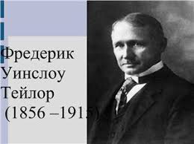
Ғылыми басқару мектебі (1885-1920 жылдар)
Басқаруға қызығушылықтың алғашқы ұшқыны 1911 жылы көрінген. Американ инженері Фредерик Уинслоу Тейлор (1856-1915) «Ғылыми басқару принциптері» кітабын жарыққа шығарды. Бұл басқаруды ғылым ретінде танудың басы болып саналады.
«Тейлор жүйесі» еңбекті ғылыми ұйымдастырудың негізін қалады, автор «жеке жұмыскердің ой-пікірін әртүрлі ережелер, заңдар, формулалармен алмастыруға және оларды тиімді қолдануға болады» деп санады.
Жалпы ғылыми басқару тұжырымдамасы маңызды өтпелі кезең болды, соның арқасында басқару ғылыми-зерттеудің өзіндік облысы болып таныла бастады. Бірінші рет практик басшылар мен ғалымдар ғылым және техникада қолданылып жүрген әдістер мен амалдарды ұйымның мақсатына жету практикасында тиімді қолдану мүмкіндігін көрді.

Slide 5
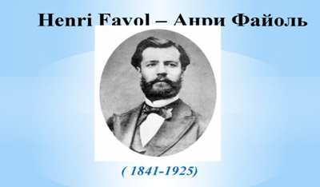
Әкімшілік баскару мектебі (1920-1950)
Бұл бағыттың, мектептің негізін салушы Анри Файоль - француз инженері (1841-1925ж.). Ол 30 жыл бойы ісі таукен компаниясының бас директоры болып қызмет атқарған. Осы компанияға келген кезде өндіріс орны ең бір нашар халде болған, ал одан кетер кезде дүние жүзіндегі ең қуатты да ірі компаниялардың қатарына жеткізген.
А. Файолды - қазіргі менеджменттің әкесі деп атайды. Классикалық - әкімшілік мектептің негізгі мақсаты: - басқарудың ортақ, жалпылама принциптерін ойлап табу. Осы принциптерді күнделікті жұмыста қолдану арқылы үлкен табыстарға жетуге болады.
А.Файоль әкімшілік басқарудың бірнеше (бірге, айрылмас) принциптерін ұсынады. Олар мыналар:

Slide 6
1. Еңбек бөлінісі.
2. Заңды билік және жауапкершілік.
3. Тәртіп сақтау.
4. Бір басшыға бағыну.
5. Бір бағытта жұмыс жасау.
6. Жеке бастың мүддесін жалпы мүддеге бағындыру.
7. Сіңген еңбегі үшін сый беру.
8. Орталықтандыру, бір орталықтан басқару.
9. Скалярлық шынжыр.
10. Рет, жөн, тәртіп.
11. Әділеттілік..
12. Жұмыскерлердің тұрақтылығы.
13 Инициатива, ынталылық, ықыластылық.
14. Корпоративтік дем.

Slide 7

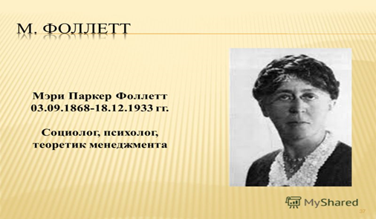
Адамдық қатынастар (1930-1950 жылдар) және тәртіптік ғылымдар (1930 жылдан осы уақытқа дейін) мектебі
Басқарудағы адамдық қатынастар мектебін дамытудағы аса ірі беделді Мэри Паркер Фоллетт және Элтон Мэйо есімді екі ғалымды атауға болады. Дәл Фоллетт менеджментті «жұмыстың орындалуын басқа адамдардың көмегі арқылы қамтамасыз ету» деп бірінші анықтаған болды.
Психология ғылымдар мектебінің құрылуына екінші дүниежүзілік соғыстан кейін дамыған психология, социология ғылымдарының және зерттеу әдістерінің жетілдірілуі әсер етті. Жұмыс орнында мінез-құлықты анықтау біртіндеп таза ғылыми болды. Психология-бихевиористік бағыттың дамуының соңғы кезеңіндегі ірі тұлғаларды атайтын болсақ, олар Крис Арджирис, Ренсис Лайкерт, Дуглас Макгрегор және Фредерик Герцберг. Осылар және басқа зерттеушілер әлеуметтік өзара әрекеттесудің, септендірудің, билік және бедел сипатының, ұйымдық құрылымының, ұйымдағы коммуникацияның, лидерліктің, жұмыс мазмұнын және еңбек өмірінің сапасын өзгертудің әртүрлі аспектілерін талдады.

Slide 8
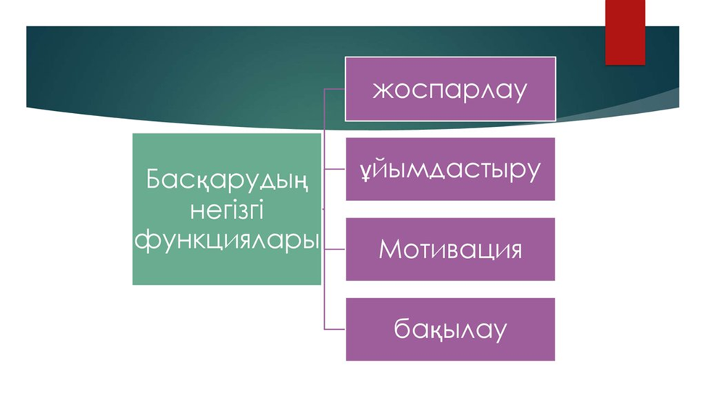
Жоспарлау функциясы, ұйымның мақсаты қандай болу керек және алға қойған мақсатқа қол жеткізу үшін ұйым мүшелері не істеу керек, соны анықтайды.
Ұйымдастыру функциясы ұйымның барлық бөлімшелері арасында тұрақты және уақытша өзара қарым-қатынастарды орнатуға, ішкі тәртіпті және оның шарттарын анықтауға негізделген.
Мотивация – бұл ұйым мақсаты мен жеке мақсаттарына қол жеткізуі үшін өзін және басқаларды қызмет етуге ұйытқы болу процесі.
Бақылау бұл жалпы алғанда нақты қол жеткізген нәтижелерді жоспарланған көрсеткіштермен салыстыру.

